Slide 1

Държавен изпит за придобиване на трета степен на професионална квалификация – част по теория на професията
по професия код 481030 „Приложен програмист”
специалност код 4810301 „Приложно програмиране”
Тема: Разработване на WEB-базирано приложение за резервации на места в ресторант. Клиентите могат да проверяват наличието на свободни места за определена дата и заведение, да научат повече за предлаганите условия и менюта и да запазват места.
Дипломант:
Ясминка Якъп
Notes:
Уважаема г-жо Директор, Уважаема комисия, уважаеми
Аз съм ….
Темата на моят дипломен проект е „Разработване на WEB-базирано приложение за резервации на места в ресторант. Клиентите могат да проверяват наличието на свободни места за определена дата и заведение, да научат повече за предлаганите условия и менюта и да запазват места.“

Slide 2
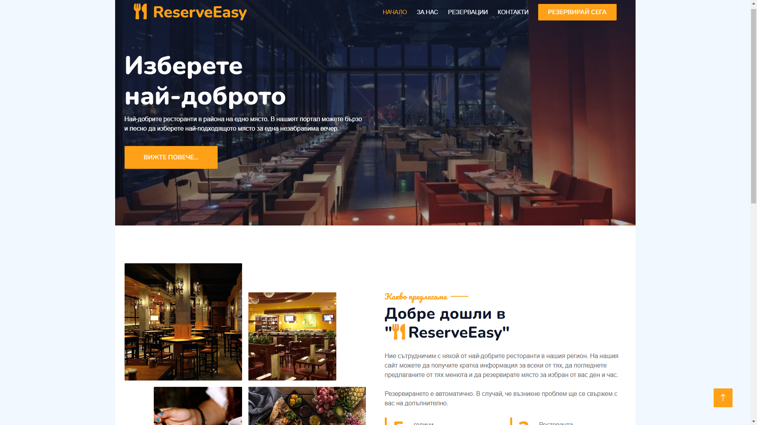
Увод
Notes:
Всеки един ресторант или клуб, независимо колко е популярен и успешен, почти във всеки момент от своето работно време има незаети маси. Ресторантът може Да определи даден брой места, които да предложи за резервиране он-лайн. И тук идва разработеното от мен приложение – един своеобразен портал за реклама и резервации. Така заведението не трупа загуби от незаетите си маси, клиентите откриват нови кухни и места за приятно прекарване на времето.

Slide 3
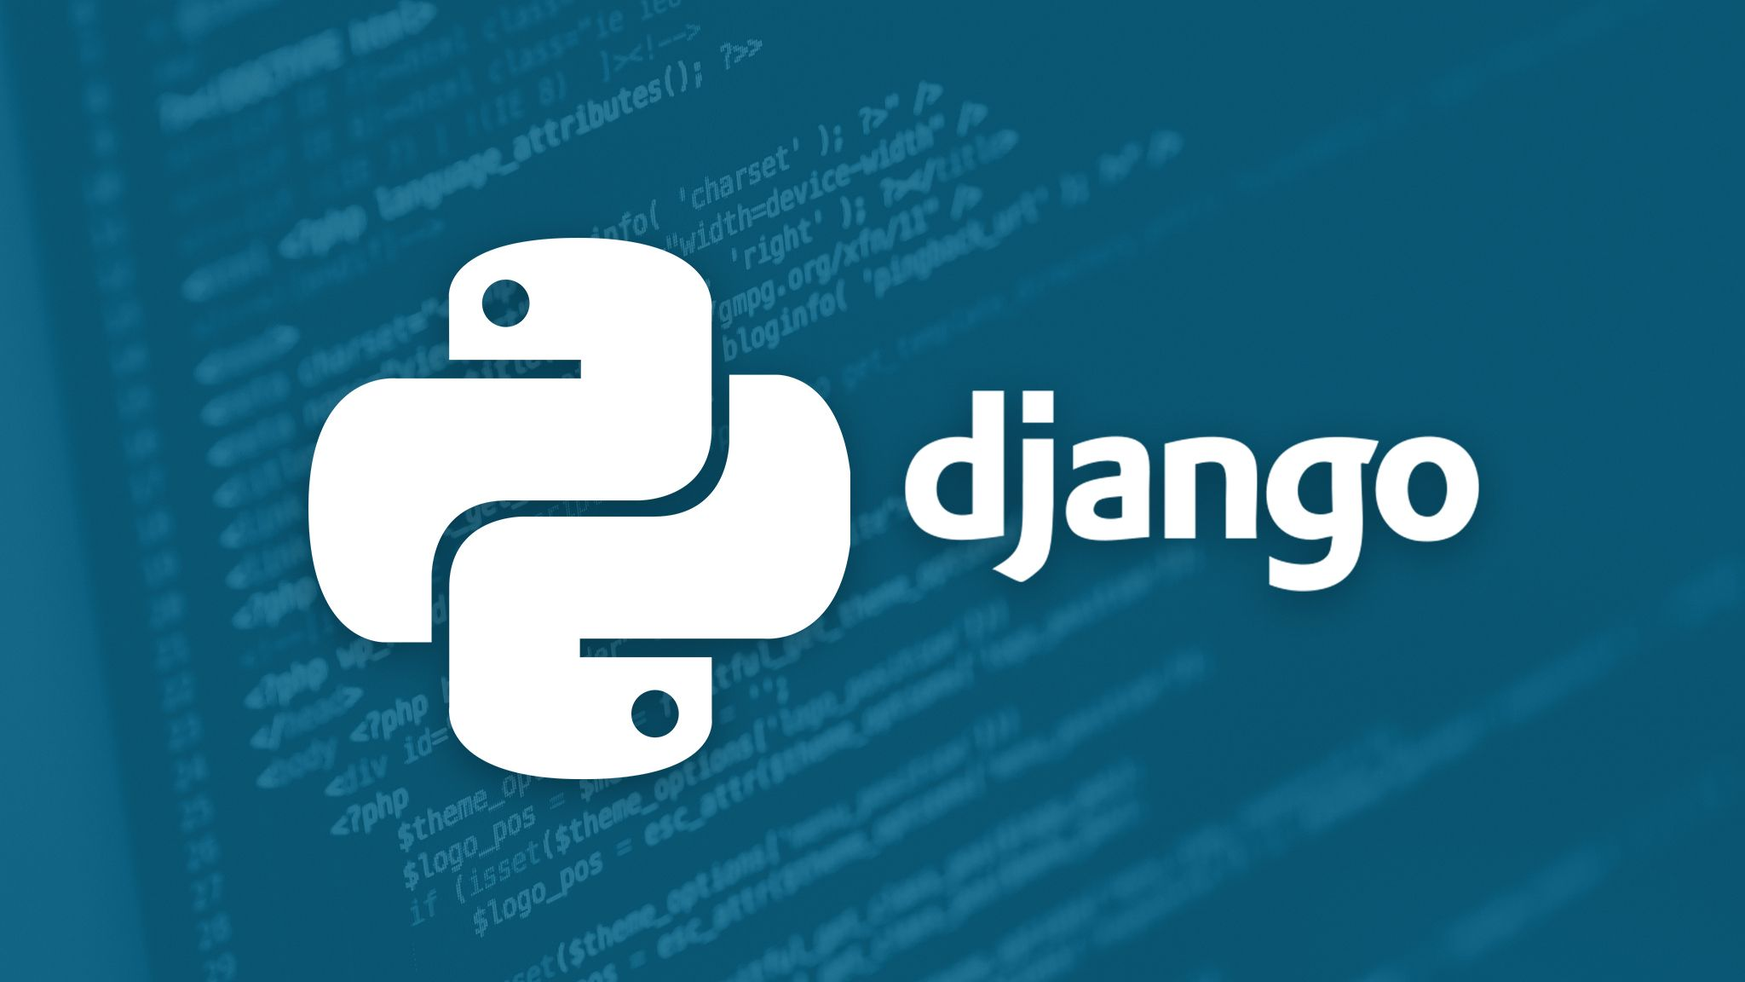
Django - представяне
Notes:
За решаване на поставената ми задача избрах Django. Това e известен framework за създаване на динамични уеб приложения и сайтове. Базира се на MVC шаблона и е напълно безплатен за ползване и инсталиране. Използваме се за създаването на уеб системи, които трябва да включват разнообразни функционалности. Разработен е и се поддържа от Django Software Foundation. Има огроман общност от програмисти, които доброволно и безвъзмездно съдействат за неговото развитие.
Системата се базира изцяло на езика за програмиране Python. Това гарантира лесното четене и разбиране на програмния код, както и възможността за надграждане и поддръжка на готовото уеб приложение.

Slide 4

Django - ключови елементи
бързина
функционалност
администриране
мащабируемост
Notes:
Ключови елементи на django:
• бързина - сайтовете се зареждат много бързо, понеже не се ползват излишни кодови фрагменти. Django предоставя възможност за използване само на най-необходимото, за да се зареждат страниците светкавично, без излишен товар;
• администриране - позволява промяна на елементи от дизайна и съдържанието на уеб приложението. Това изцяло зависи от разработчиците, но платформата го поддържа напълно;
• функционалност - има възможност за свързване с различни външни системи. На разположение са библиотеки за почти всичко, необходимо е единствено да се включат.
• мащабируемост - приложенията може да се надграждат съвсем лесно с времето. Практически няма ограничения за допълнителните функционалности, които може да има Django сайт.

Slide 5
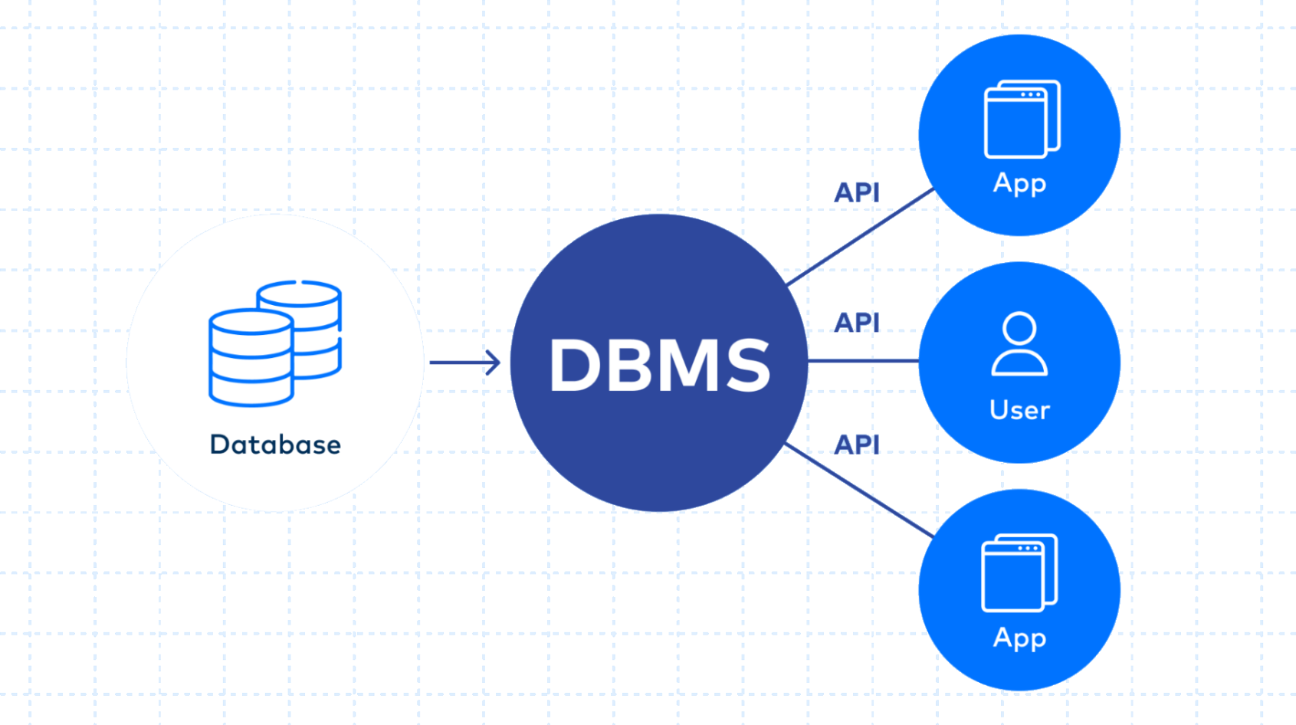
Бази Данни - въведение
База данни
СУБД
Notes:
Ако изборът на платформа е ключов при разрабоването на уеб-приложение, то другият не по-малко важен елемент е изборът на база данни.
База данни е колекция от логически свързани данни в конкретна предметна област, които са структурирани по определен начин.
Система за управление на бази данни е компютърно приложение (софтуер), създадено да позволи създаването, актуализацирането и администрирането на бази данни. Добре известни СУБД включват MySQL, PostgreSQL, Microsoft SQL Server, Oracle, Sybase и др.
За моето приложение аз избрах MySQL.

Slide 6
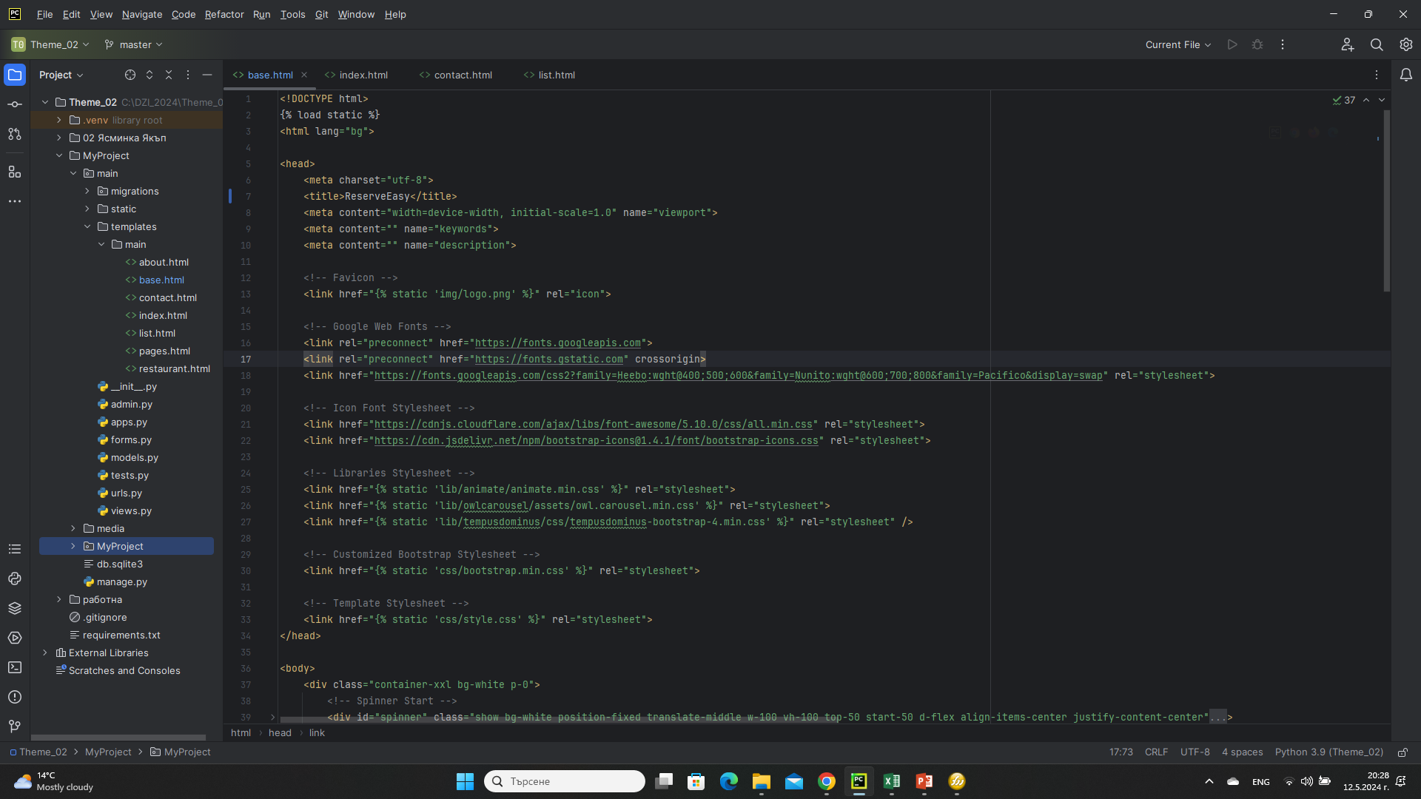
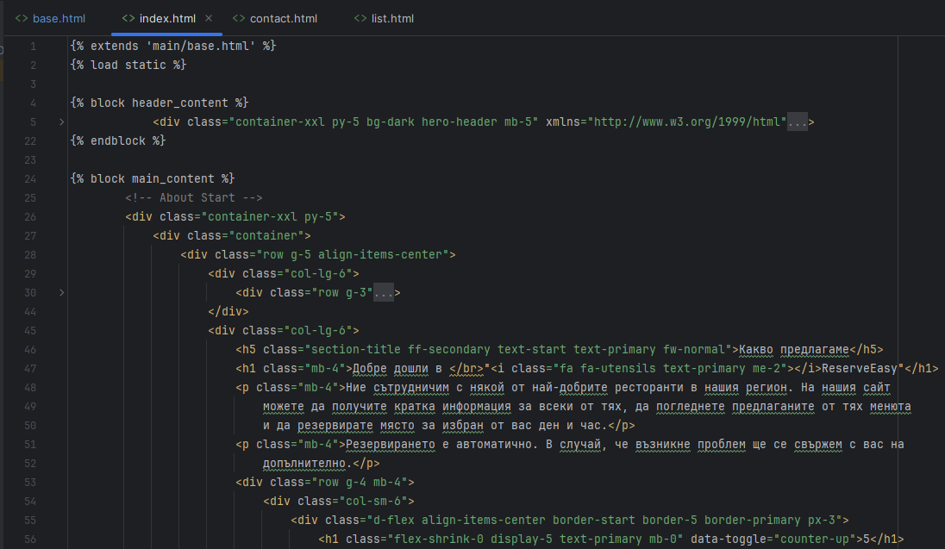
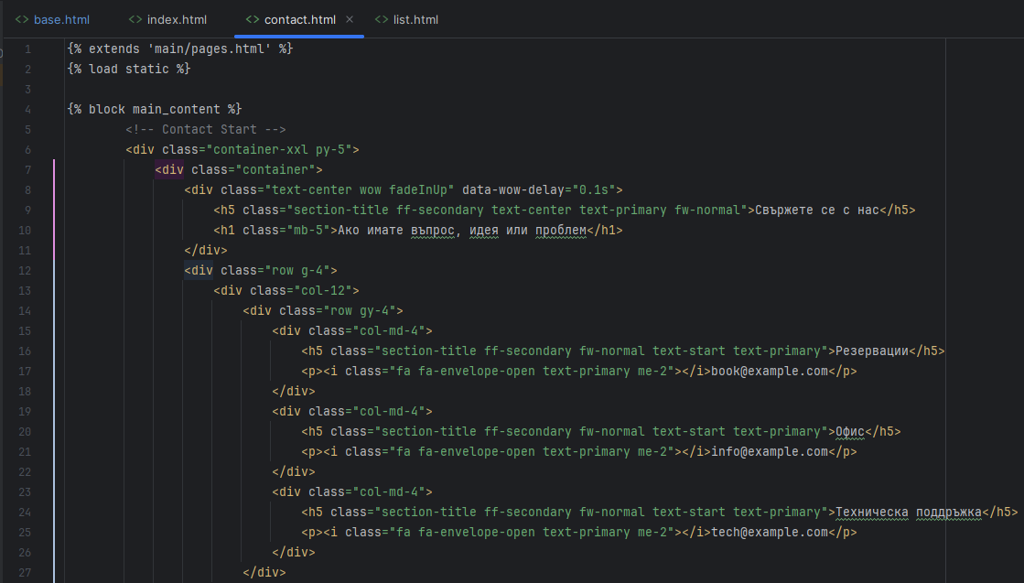
Решението с шаблони
Notes:
Изборът на Django предопределя и подхода за изграждане на клиентския интерфейс. По задание сайтът трябва да има страници „Начало“, „За нас“, „Резервации“ и „Контакти“ и следователно трябва да има съответните шаблони Но ако се вгледаме по подробно, страницата about, страницата index, страницата резервации - те всичките могат да наследяват една обща страница, което по същество представлява класически Django подход. На слайда в ляво е шаблонът base.html, а от дясно за пример е показан шаблонът index, който наследява base.html.

Slide 7
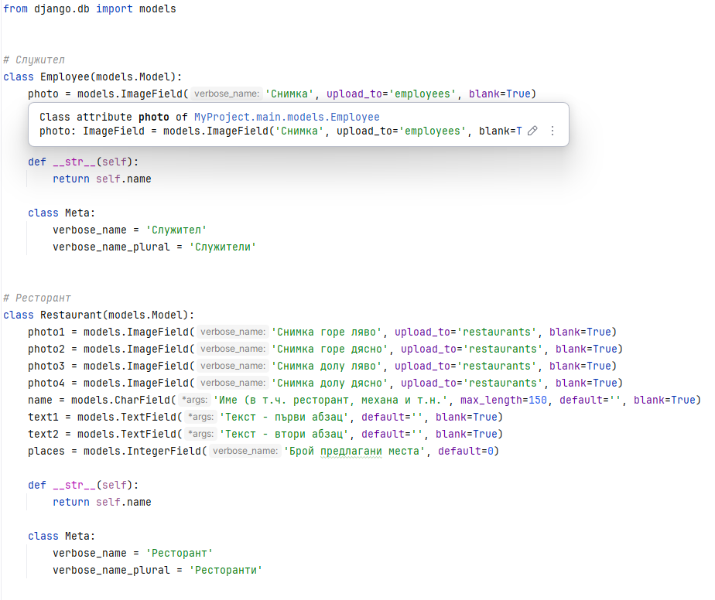
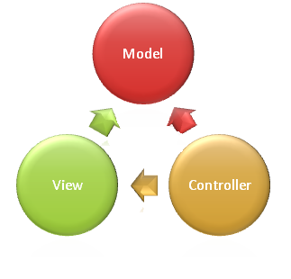
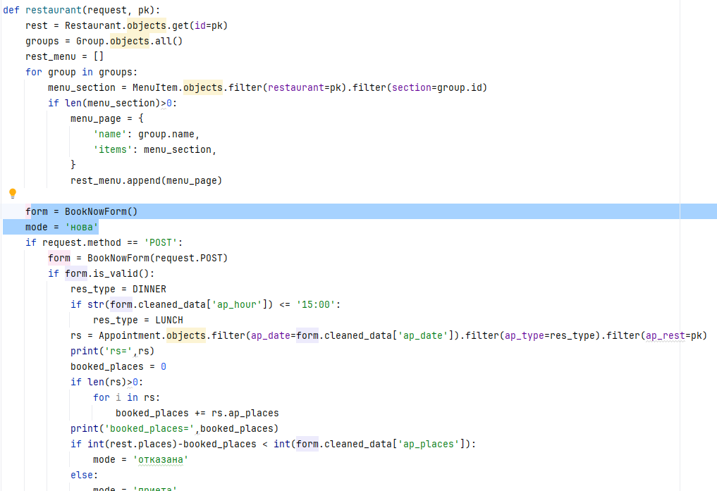
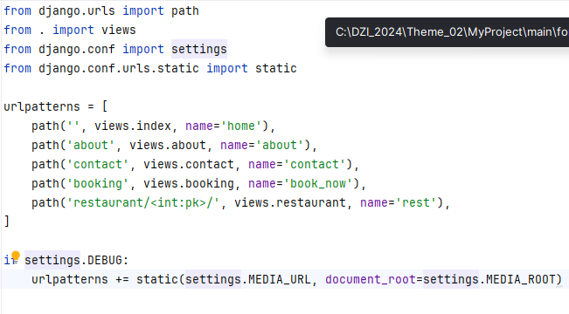
Изгледи
и
модели
Notes:
Но шаблоните само оформят външния вид. Най-важната част са т.н. „изгледи“ Изгледите често ги наричат и контролери, заради логиката на приложението, която те реализират. Те съединяват в едно цало визията, логиката и данните.
А данните в Django са представени от т.н модели – класове описващи таблиците в базата данни.

Slide 8
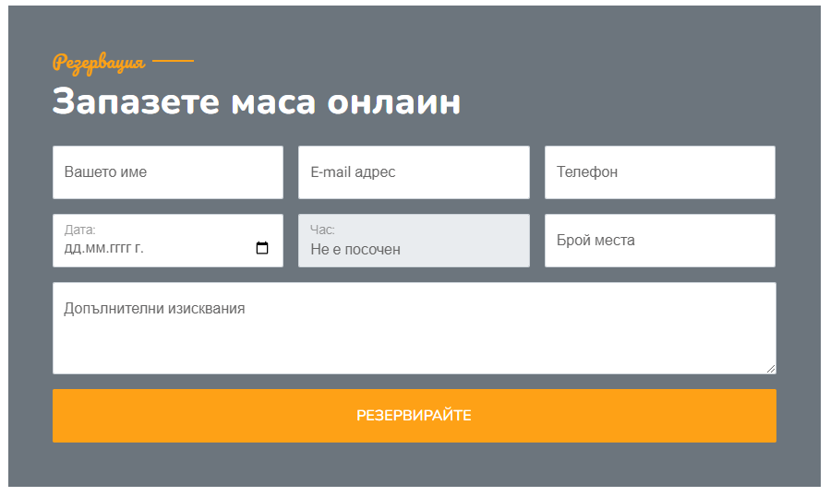
Форми
from django import forms from .models import * class BookNowForm(forms.Form): ap_name = forms.CharField(max_length=100, label='Вашето име', widget=forms.TextInput(attrs={'class': 'form-control', 'placeholder': "Вашето име"})) ap_email = forms.CharField(max_length=50, label='E-mail адрес', required=False, widget=forms.TextInput(attrs={'class': 'form-control', 'type': 'email', 'placeholder': "E-mail адрес"})) ap_phone = forms.CharField(max_length=14, label='Телефон', required=False, widget=forms.TextInput( attrs={'class': 'form-control', 'placeholder': "Телефон за връзка"})) ap_date = forms.DateField(label='Дата: ', widget=forms.DateInput(attrs={'type': 'date', 'class': 'form-control'})) ap_hour = forms.ModelChoiceField(queryset=BookHour.objects.all(), label='Час: ', empty_label='Не е посочен', widget=forms.Select(attrs={'class': 'form-control'})) ap_places = forms.IntegerField(label='Брой места', widget=forms.TextInput(attrs={'class': 'form-control', 'placeholder': "Брой хора"})) msg = forms.CharField(label='Допълнителни изисквания', required=False, widget=forms.Textarea(attrs={'class': 'form-control',
'placeholder': "Допълнителни изисквания", 'style': 'height: 100px'}))
Notes:
Това е начинът по който Django създава добре оформени и функционални приложения с ясна структура и логика.
За изпращане на запитвания към сървъра изпoлзвам класическия подход в уеб-програмирането – форми. Django има вградени механизми за работа с форми. Нещо повече, възможно е конкретна форма да се обвърже директно с таблица от базата данни.

Slide 9
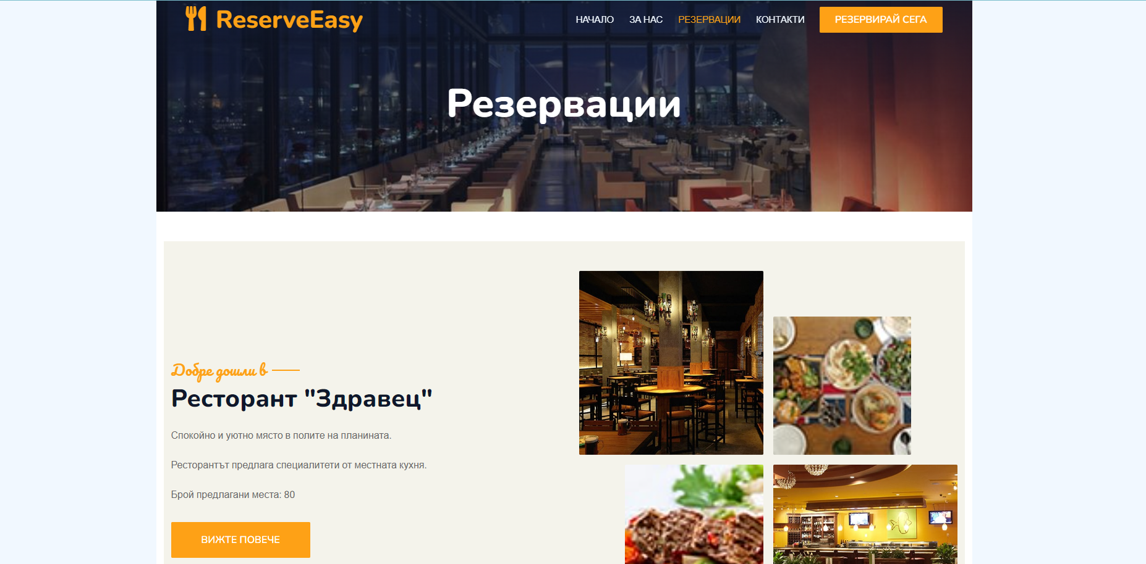
Notes:
Представената разработка представлява едно завършено, пълнофункционално приложение. Основната цел – да се демонстрира определен подход за изграждане на потребителски интерфейс за уеб-базирано приложение я считам за постигната.
Разработката ми показва как с използване само на форми и модели може да се направи пълноценно трислойно приложение.
Python и Django успешно е една безспорно добра кобинация. Не случайно в редица класации те заемат челни позиции. Успешното съчетаване на подходящи технологии позволява даже и на програмисти с по-малък опит да създадът приложение, което изглежда добре, функционира правилно и реализира всички поставени в заданието изисквания.
Естествено, има какво да се желае още и да се развива в бъдеще. Би могло, на пример, да се доразвие функционалността.
Но и във вида, в който е, приложението би могло да се използва и в реална среда.

Slide 10
Благодаря за вниманието

